Slide 1

互联网+音乐教育 平台调研
2017年8月13日 李波

Slide 2
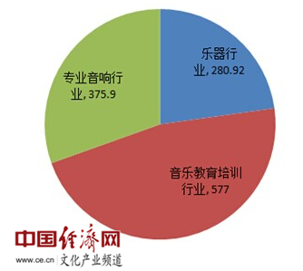

1、市场规模
以乐器、音乐教育培训、专业音响为主的音乐产业关联层行业总产值约为1233.82亿元。
其中，音乐教育培训行业所占市场规模达到46.8%。
乐器教育拥有两千多亿的市场。
中国琴童有3000万
每个孩子平均每月花在乐器培训上的费用按照低标准的150元一节课计算，每周一节课那么月均600元，一年7000元，三千万的琴童一年在培训课费上就造就了两千多亿的市场。
未包括乐器购买、书本购买的费用。
随二胎的开放和素质教育的需求，音乐教育培训的市场只增不减。

Slide 3
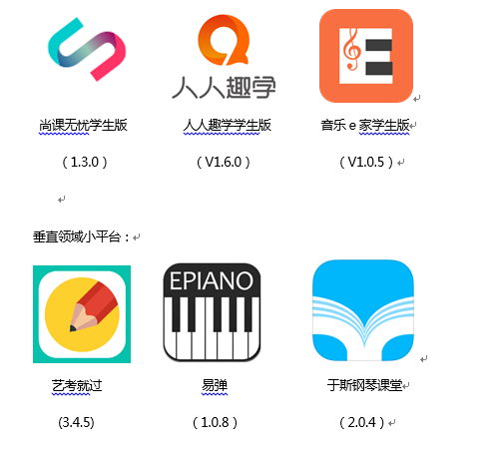
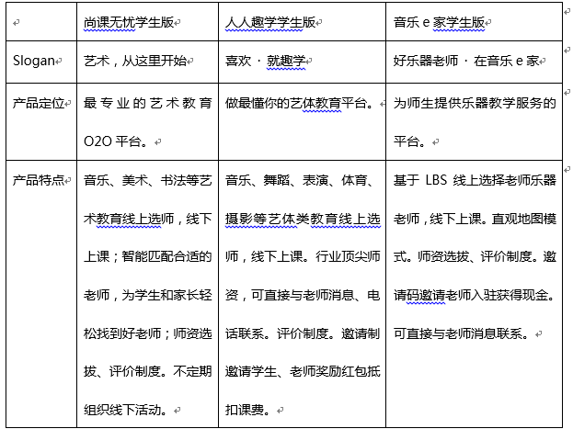
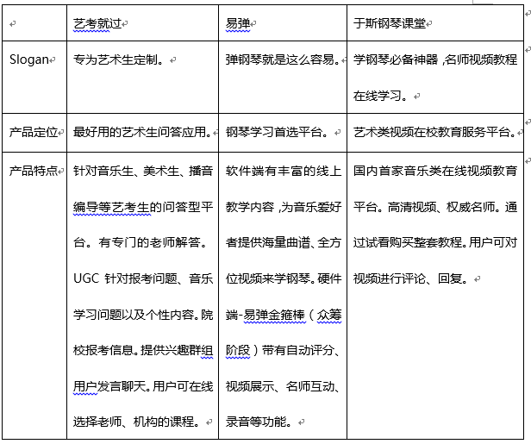
2.1 平台分析
O2O大平台
垂直细分领域内容型、工具型小平台

Slide 4
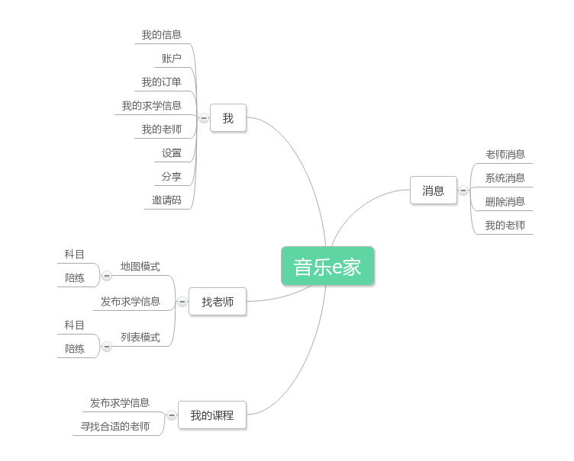
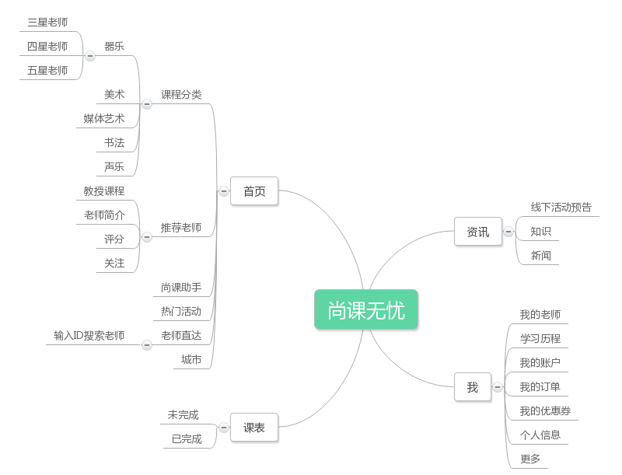
2.2 产品结构
“想要学——线上找老师——线上约课——线上付学费——线下上课——线上评价”。
音乐e家突出的是LBS选择就近老师，像Uber一样的地图展示方式首先解决的是“找离家近的老师”，再通过老师的证书、发消息咨询的方式对老师进行了解。
尚课无忧都是以首要展示课程分类和推荐老师解决“找优秀的老师”。
不同的是，从“找”到“约”的环节同样是三级步骤（选课程-选老师-约上课）。
音乐教育O2O环节“线上找老师”和“线下上课”是两个最终要的环节，就和上大众点评选餐馆吃饭一样，餐馆好不好吃（线下上课质量高不高）是和你选没选对好餐馆（找没找对好老师）挂钩。
线上信息决定线下体验。用户线下觉得老师课上的好学得到东西，才会继续上下去，那么TA只需从约课-付费-上课-评价的流程走就行了，而不需要回到找老师的环节甚至因体验不佳放弃使用。

Slide 5
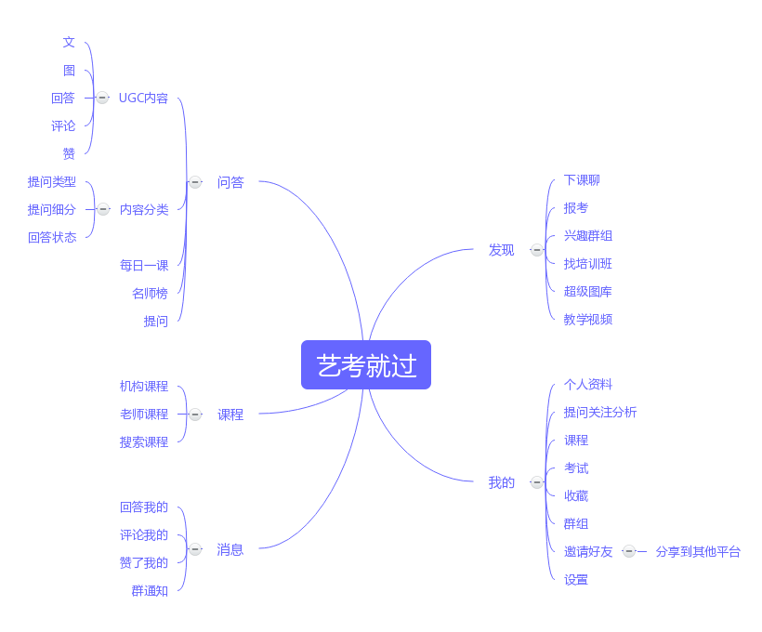
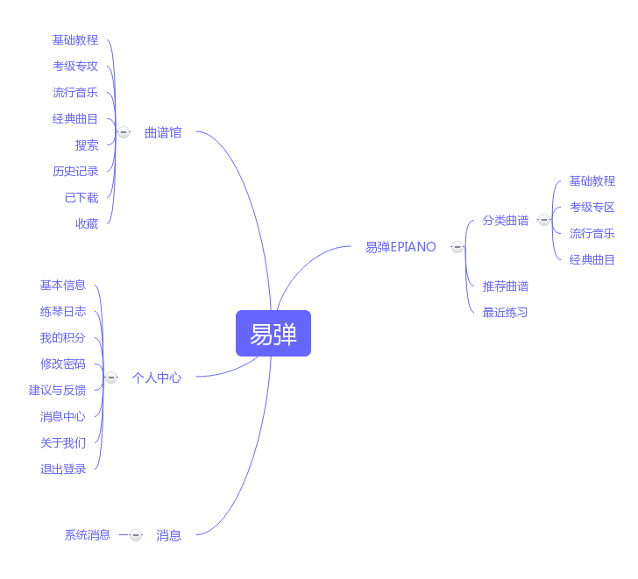
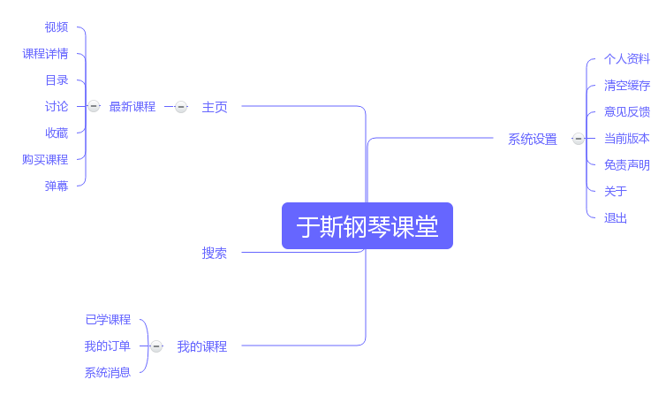
2.3 产品结构
艺考就过-基于艺考的问答；
易弹-基于钢琴谱的学习；
于斯钢琴课堂-名师线上视频。
二级操作即可使用户达到目的，质量颇高。属于在问答、琴谱、视频方面做深做好后再扩展社交乃至硬件等方面的快狠准小平台。

Slide 6
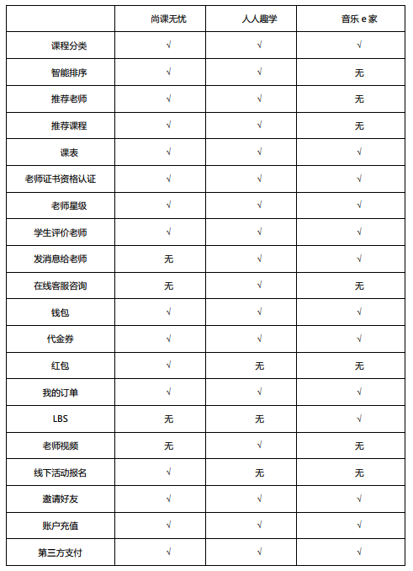
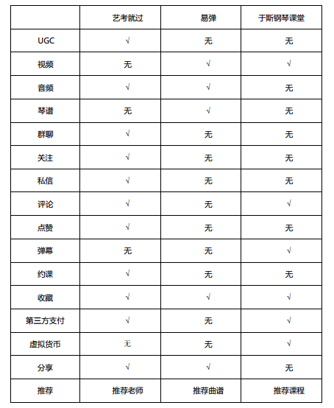
2.4 产品功能
艺考就过注重社区的打造，UGC是平台主要运营点。后续在社区获取更大的用户量和用户信任度后应该会开拓更多的老师课程。
易弹目前是围绕着琴谱提供音频、视频的学习功能，音频多是用midi制作音效一般，但视频的拍摄则非常专业。演奏者双手正上方的以及演奏者侧方两个角度展现弹奏的姿势、方法。
于斯钢琴课堂在高质量视频的基础上增加弹幕功能、讨论功能、虚拟货币“嗡币”，也是符合90后爱吐槽爱分享的特性，让平台活起来。

Slide 7
3 盈利模式 总结
尚课无忧、音乐e家这三个O2O大平台现阶段是靠用户充值账户-支付课费-平台与老师分成的方式获得收入，尚课无忧还有部分的线下活动可获得报名收益。
三个平台都以红包、现金券、邀请码各种方式拉老师和学生用户上来并给予课费补贴，烧钱烧起来用户使用习惯。
艺考就过的盈利模式是与老师和机构的课费分成。易弹通过打造自家的硬件进行销售获得收入。于斯钢琴课堂通过线上视频付费模式营收。
以上分析的几个大小平台均以兴趣培训、音乐高考为业务领域。音乐这方面你选择了一个老师基本上就是每周上一次课每周见老师一次。所以学生用户与老师的关系就不应只停留在付费-上课的浅关系中，平台应该尽最大的努力帮学生用户和老师之间搭建信任的桥梁，去拉近两者的距离，而且一开始就应该让学生用户充分地了解老师，选对老师。
垂直细分领域的小平台如何切入市场：
通过各自的核心内容，抓准一个点，围绕它做深。比如：乐谱（找不到乐谱-乐谱库、找到了不知道怎样练习-音频视频合着谱面来、谱子太多带着走重-下载到ipad带着走放钢琴上弹…）、教学（优质的教学视频很少-中外音乐学院优秀老师拍摄视频带翻译、学习效果-角度定位的拍摄技巧，看手指、看手臂动作、课后练习-题库，每日推送题目，针对不同学生，学习成果曲线。）艺考就过、易弹、于斯钢琴课堂三个小平台都抓住了各自的优势。

Slide 8
谢谢！

